Slide 1
Post
Kršćanski običaji
Gabriel Margeta, 1.b

Slide 2
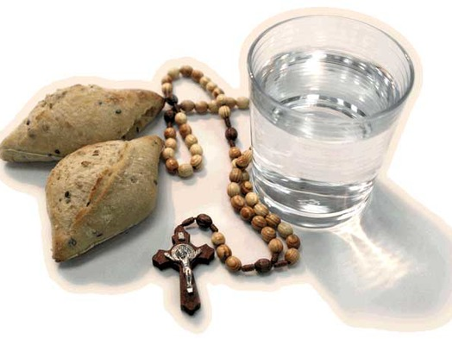
Post u Bibliji
U Bibliji post se pokazuje kao nešta dobro.
Biblija kaže da nije nužno postiti, da to Bog ne očekuje niti traži.
Post je u Svetome pismu gotovo uvijek uzdržavanje od hrane, ali postoje i drugi načini posta.

Slide 3
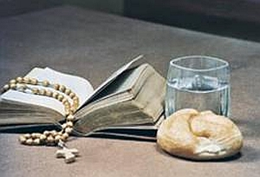
Što je post?
Sve čega se privremeno možete odreći kako biste se bolje usredotočili na Boga možete smatrati postom.
Post bi trebao biti vremenski ograničen, posebno kada se uzdržavate od hrane.

Slide 4
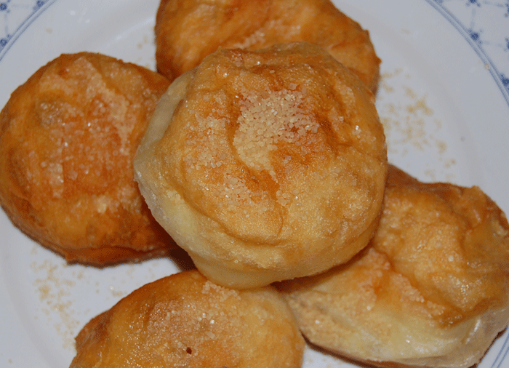
Ne vjerski post
Post nije namijenjen kažnjavanju tijela, nego usredotočavanju na Boga.
Post ne biste smjeli smatrati „metodom mršavljenja“.
Nemojte postiti kako biste smršavili, već kako biste imali dublje zajedništvo s Bogom.

Slide 5
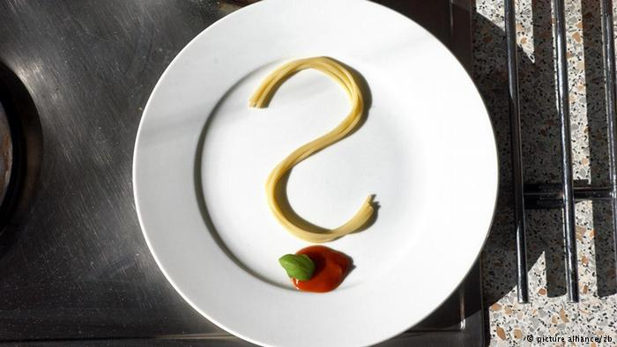
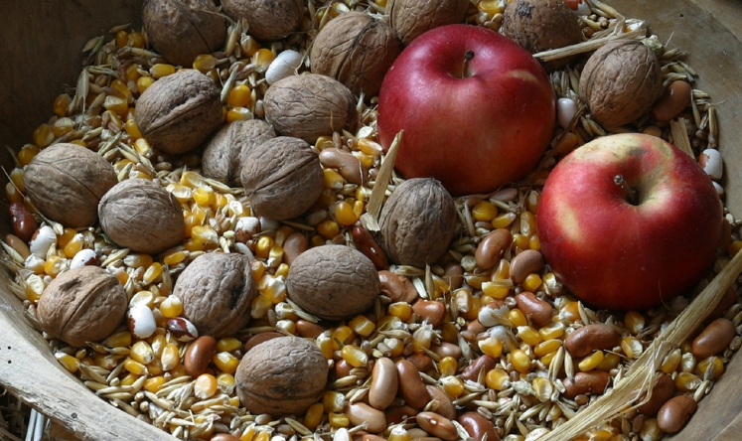
Što znači postiti?
Svatko može postiti.
Post nije način primoravanja Boga da ispuni naše želje.
Post mijenja nas, a ne Boga.
Post ne smije biti način na koji ćemo sebe prikazati duhovnijima od drugih.
Postiti moramo ponizno i radosno.

Slide 6
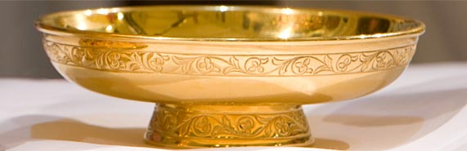
Kako postiti
Previše često se prilikom posta usredotočava na izostanak hrane.
Svrha posta trebala bi biti u okretanju naših očiju od stvari ovoga svijeta i usmjeravanju na Boga.
Post je jedan od načina na koji Bogu i nama samima možemo pokazati da nam je stalo do odnosa s njim.
Post vam pomaže da dobijete novu perspektivu i obnovljeno pouzdanje u Boga.

Slide 7
